Slide 1
Chào mừng các em đến với bài học hôm nay

Slide 2

BÀI 16: VẼ KĨ THUẬT VỚI SỰ TRỢ GIÚP MÁY TÍNH

Slide 3
I. KHÁI QUÁT CHUNG

Slide 4
Vẽ kĩ thuật với sự trợ giúp của máy tính là sử dụng các phần mềm để lập bản vẽ. Các phần mềm thiết kế với sự hỗ trợ của máy tính là phần mềm CAD.
Ưu điểm
Bản vẽ được lập một cách chính xác và nhanh chóng.
Dễ dàng sửa chữa, bổ sung, lưu trữ bản vẽ.

Slide 5
II. GIAO DIỆN CỦA PHẦN MỀM AUTOCAD

Slide 6
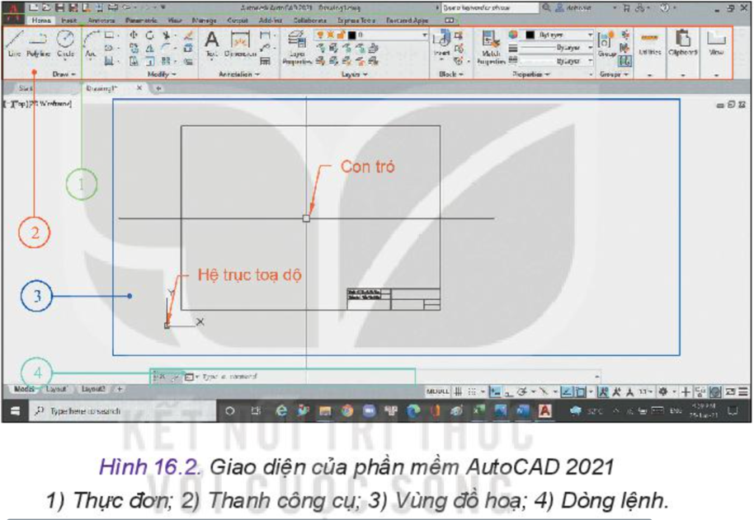
Đọc mục II SGK và quan sát hình 16.2 và tóm tắt giao diện của phần mềm AutoCAD.

Slide 7
Thực đơn: là hàng chữ nằm trên cùng. Nháy chuột lên mỗi mục trên thực đơn sẽ mở ra nhóm thanh công cụ tương ứng
Thanh công cụ: nằm ngay bên dưới thực đơn. Trên thanh công cụ có nhiều nút bấm, mỗi nút có biểu tượng riêng, tương ứng với một lệnh; Có thể thực hiện lệnh bằng cách kích nút trái chuột tại nút lệnh tương ứng. Thanh công cụ được chia thành các nhóm chức năng để tiện sử dụng.
Vùng đồ hoạ là vùng không gian lớn nhất ở trung tâm màn hình, ngay bên dưới thanh công cụ, hiển thị nội dung của bản vẽ, hệ toạ độ, con trỏ
Dòng lệnh: nằm bên dưới vùng đồ hoạ. Đây là nơi để nhập lệnh, nhập dữ liệu

Slide 8
Đọc mục III ở trang 94 SGK, trình bày tóm tắt các chức năng hỗ trợ phần mềm AutoCAD và ý nghĩa của chúng.
Chức năng thu, phóng màn hình
Chức năng bắt điểm tự động
Chức năng định hướng trục Ox và Oy

Slide 9
CẢM ƠN CÁC EM ĐÃ LẮNG NGHE BÀI GIẢNG

